Slide 1


Räumliche Analysen
Räumliche Analysen beziehen sich auf die Untersuchung von Daten, die geografisch verortet sind. Diese Analysen zielen darauf ab, die räumlichen Beziehungen und Muster zwischen verschiedenen geografischen Merkmalen zu verstehen, indem sie ihre geografischen Standorte in die Betrachtung miteinbeziehen.

Slide 2


Geographische Informationssysteme
Was ist ein GIS?
Geodata
Ein GIS ist ein computergestütztes System bestehend aus mehreren Komponenten, das zur Erstellung, Verwaltung, Visualisierung und Analyse von Geodaten (raumbezogenen Daten) verwendet wird.
Ein GIS ermöglicht es, verschiedene Arten von Informationen über geografische Standorte zu integrieren und in Karten darzustellen. Neben der Darstellung vorhandener Datensätze ermöglicht ein GIS die Verarbeitung der Daten mit verschiedenen Werkzeugen und damit die Erstellung neuer Datensätze und Informationsgehalte.
GIS
Verwalten
Analysieren
Visualisieren
Karten-ausgabe
Abb.1: Exemplarisches Schaubild GIS (eigene Darstellung)

Slide 3
Geographische Informationssysteme
Wann nutze ich ein GIS zur Datenanalyse?
Möchte man simple Informationen abfragen die auch aus einer einfachen Tabelle abgelesen werden können, dann macht es wenig Sinn ein GIS zu bemühen.
Möchte man allerdings räumliche Zusammenhänge untersuchen oder komplexe Datensätze durch eine Abstraktion in Kartenform auf einen Blick analysierbar machen, dann ist ein GIS das geeignete Werkzeug.
Abb.1:

Slide 4
Geographische Informationssysteme
Praxisnahes Anwendungsbeispiel
Aufgabenstellung:
Identifiziere die 10 afrikanischen Länder mit den höchsten Konfliktindexwerten für den Zeitraum 1966-78.
Zur Lösung der Aufgabe reicht eine einfache Tabelle aus, in der die Anzahl der Konflikte nach Ländern aufgelistet sind.
-> Kein GIS notwendig!
Land | Konflikte
Ägypten | 5246
Sudan | 4751
Uganda | 3134
Republik Zaire | 3087
Tansania | 2881
Libyen | 2355
… | …
Tabelle1:
Tabelle 1: Index of total African conflict for the 1966-78 period (Anselin and O’Loughling))

Slide 5
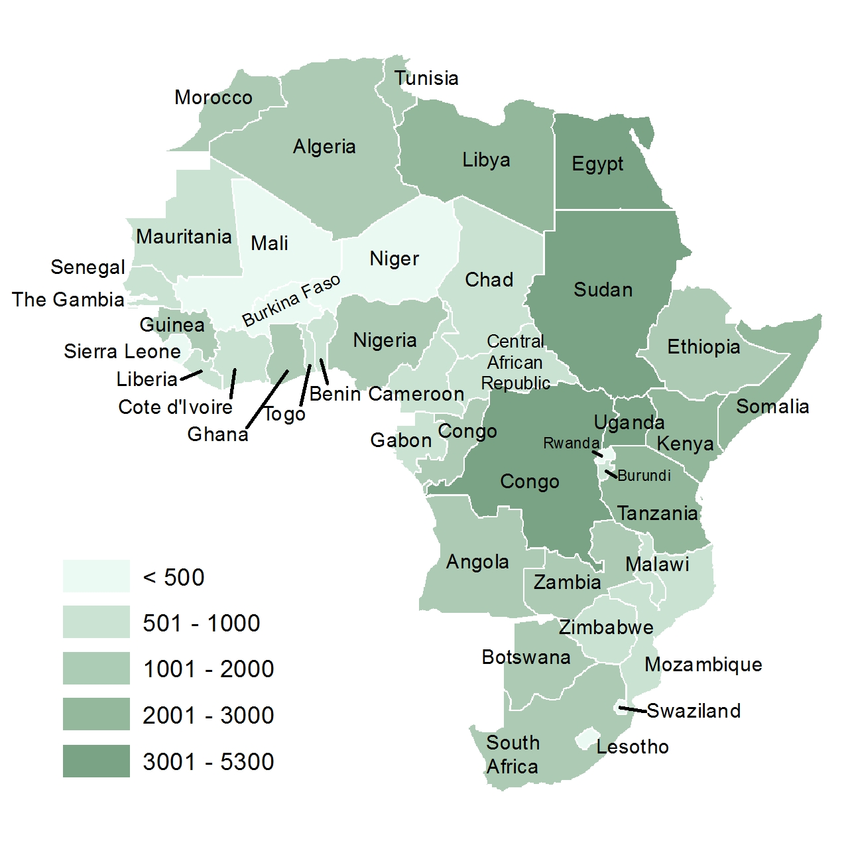
Geographische Informationssysteme
Praxisnahe Anwendungsbeispiele
Aufgabenstellung:
Sind afrikanische Länder mit einem hohen Konflikindexwert geographisch geclustert?
Zur Lösung der Aufgabe reicht eine einfache Tabelle nicht aus. Es werden zusätzliche Daten über die geographische Lage und Form der einzelnen Länder benötigt. Im bestenfall ein Geodatensatz der Länder, der dann mit den Konfliktindexwerten verknüpft werden kann.
-> GIS notwendig!
Abb.2: Choropletenkarte der Konflikindexwerte in Afrika 1966-78 (Gimond)

Slide 6




Geographische Informationssysteme
Welches GIS soll ich nutzen?
Welches GIS eingesetzt werden sollte, lässt sich nicht pauschal festlegen, da die Entscheidung oft vom jeweiligen Anwendungsfall abhängt und teilweise auch persönliche Präferenzen ausschlaggebend sein können.
Die verschiedenen GIS haben Vor- und Nachteile, die es abzuwägen gilt. Im Folgenden werden die bekanntesten GIS, “QGIS” und “ArcGIS”, kurz vorgestellt und verglichen.
Abb.3: GIS Logos QGIS, Grass GIS, ArcGIS, mapbox (Wikimedia)

Slide 7
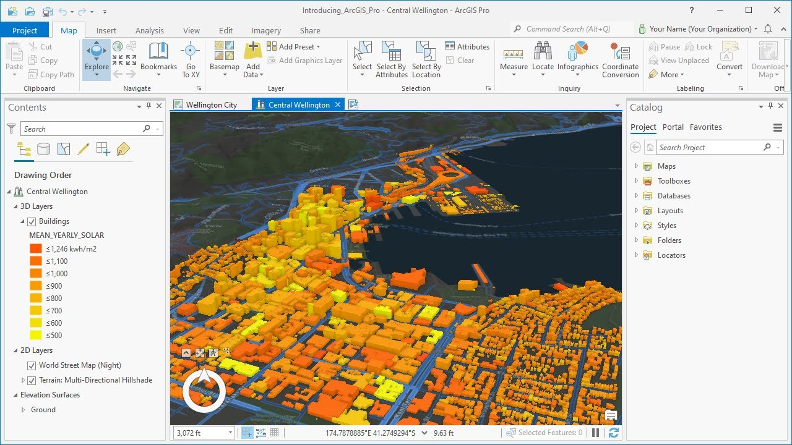
Geographische Informationssysteme
ArcGIS
Eine beliebte kommerzielle GIS-Software ist ArcGIS, entwickelt von ESRI, einem Beratungsunternehmen für Landnutzung, das erst Mitte der 1970er Jahre mit der Entwicklung von GIS-Software begann.
Die ESRI Umgebung umfasst eine Reihe von Anwendungen, darunter die GIS-Desktopanwendungen ArcGIS Pro und ArcMap.
ArcGIS ist in drei verschiedenen Lizenzstufen erhältlich (Basis, Standard und Fortgeschritten) und kann mit zusätzlichen Zusatzpaketen erworben werden. So kann eine einzelne Lizenz zwischen einigen tausend Dollar und weit über zehntausend Dollar liegen.
Abb.4: ArcGIS Pro Oberfläche (ESRI)

Slide 8
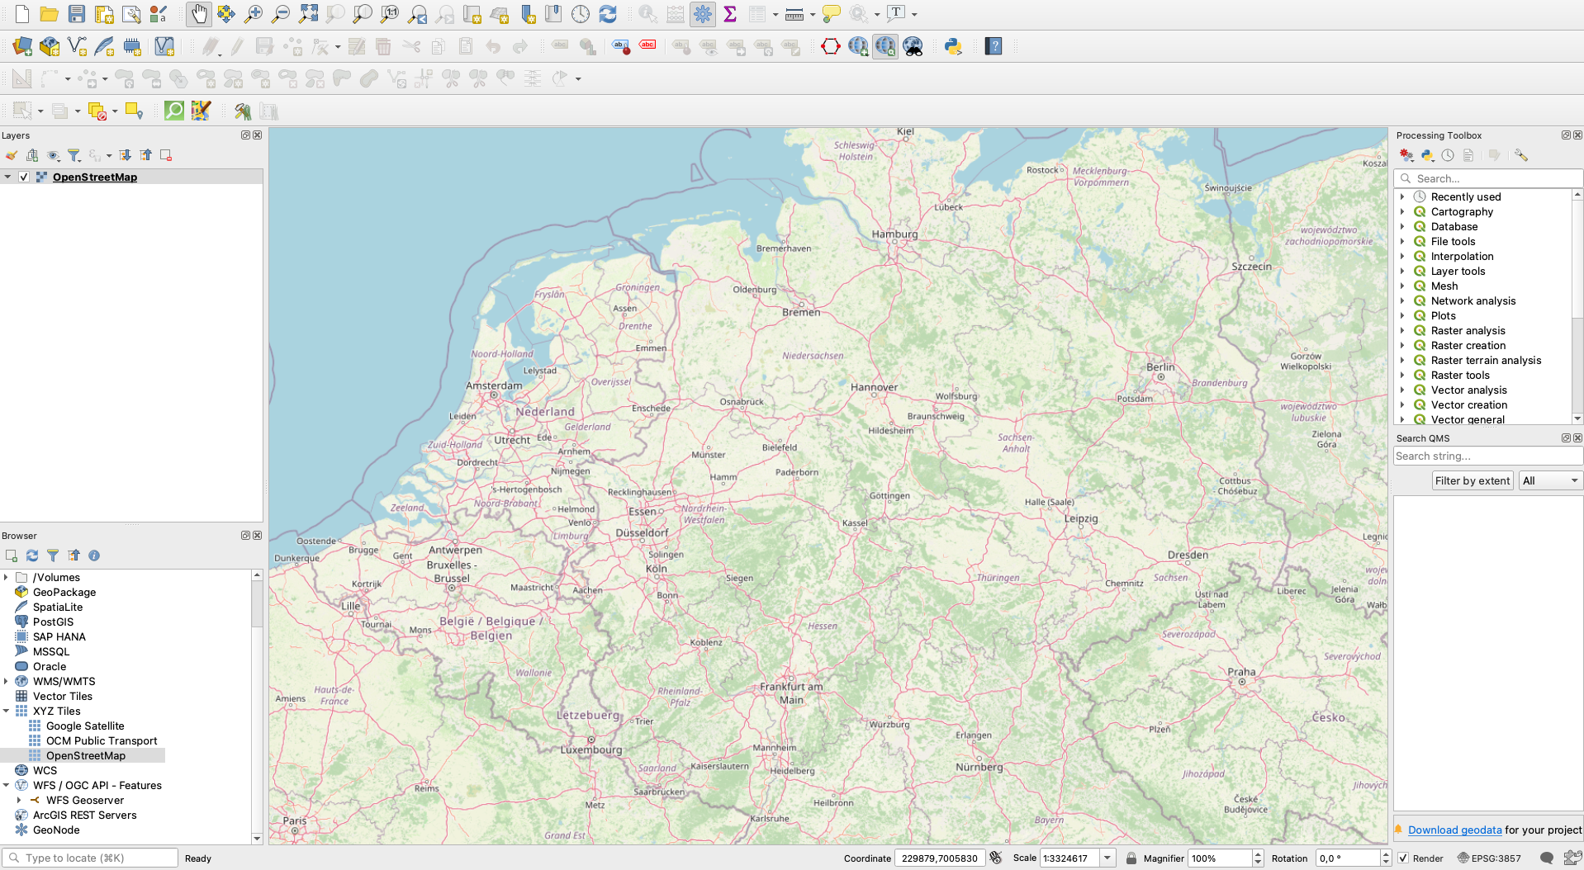
Geographische Informationssysteme
QGIS
Eine sehr leistungsfähige und gleichzeitig quelloffene (kostenlose) GIS-Software ist die Communitygetriebene Software “QGIS”. Sie gilt als der größte Konkurrent zu der ArcGIS Produktreihe.
QGIS umfasst die meisten der in ArcGIS enthaltenen Funktionen und kann über Plugins individuell erweitert werden. Wenn Sie auf der Suche nach einer GIS-Anwendung für Ihre Mac- oder Linux-Umgebung sind, ist QGIS aufgrund seiner plattformübergreifenden Unterstützung eine hervorragende Wahl.
Abb.5: QGIS Oberfläche (eigene Darstellung)

Slide 9
 | QGIS | ArcGIS (ESRI)
Kosten | Open Source Software Keine Lizenzkosten | Kommerzielle Software Hohe Lizenzkosten je nach Umfang
Funktionalität | Leistungsfähige Software die über Plugins erweitert warden kann Solide für die meisten GIS-Anforderungen Findet mehr und mehr Zuspruch in Unternehmensumgebungen | Leistungsstarke Software Geeignet für fortgeschrittene räumliche Analysen Vollständige und umfangreiche integrierung in eine Unternehmensumgebung möglich
Benutzerfreundlichkeit | Hohe Benutzerfreundlichkeit und intuitive Benutzeroberfläche Verknüpfung mit anderen Anwendung teilweise kompliziert | Hohe Benutzerfreundlichkeit und intuitive Benutzeroberfläche Verknüpfung mit anderen Anwendungen sehr intuitiv
Unterstützung und Community | Umfangreiche Online-Community, die bei Fragen und Problemen unterstützen kann Umfassende Dokumentation Community trägt aktiv zur Weiterentwicklung der Software bei | Umfangreiche Online-Community, die bei Fragen und Problemen unterstützen kann Umfassende Dokumentation Umfassende technische Unterstützung, Schulungen und Ressourcen
Plattformunterstützung | Plattformübergreifende kompatibilität (Windows, macOS, Linux) | - Neben Windows eingeschränkte kompatibilität

Slide 10



Referenzen
Abb.1: Exemplarisches Schaubild GIS – Eigene Darstellung
Abb.2.: Choropletenkarte der Konflikindexwerte in Afrika 1966-78 - https://mgimond.github.io/Spatial/introGIS.html
Abb.3: GIS Logos ArcGIS - https://commons.wikimedia.org/w/index.php?curid=71164403
Abb.3: GIS Logos QGIS - https://commons.wikimedia.org/w/index.php?curid=96013605
Abb.3: GIS Logos Grass GIS- https://commons.wikimedia.org/w/index.php?curid=10688452
Abb.3: GIS Logos mapbox - https://commons.wikimedia.org/w/index.php?curid=80273233
partners logos
partners logos

Slide 11
Referenzen
Abb.4: ArcGIS Pro Oberfläche –
Abb.5.: QGIS Oberfläche – Eigene Darstellung
Tabelle 1: Index of total African conflict for the 1966-78 period - Anselin, Luc, and John O’Loughlin. 1992. “Geography of international conflict and cooperation: spatial dependence and regional context in Africa.” The New Geopolitics, 39–75.
Tabelle 2: QGIS und ArcGIS im direkten Vergleich – Eigene Darstellung
partners logos
partners logos

